Slide 1
Garso EFEKTAI. Fuzz‘o revoliucija
Leonas Rėčkus Vilniaus Universitetas

Slide 2
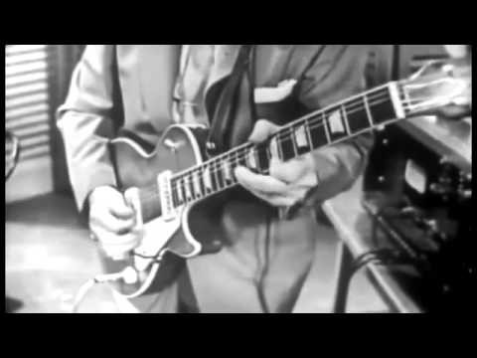
Kas yra garso efektai?
Garso efektais galėtume vadinti muzikinių instrumentų papildymu atitinkamu skambesio pakeitimu ar papildomų garsų sinteze (pvz. aidas, reverbacija, iškraipymas (distortion), moduliacija, double taking).
Jau 1940-aisiais garso inžinieriai ir novatoriai (tokie kaip Les Paul), pradėjo garso manipuliacijas naudojant juostas, išgaudami aido ar „reverse“ (atbulinės eigos) efektus.

Slide 3
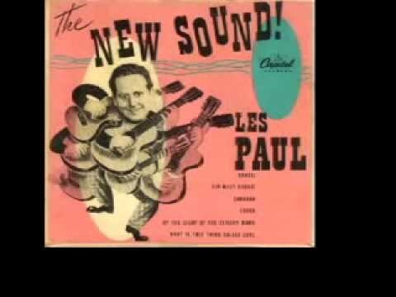
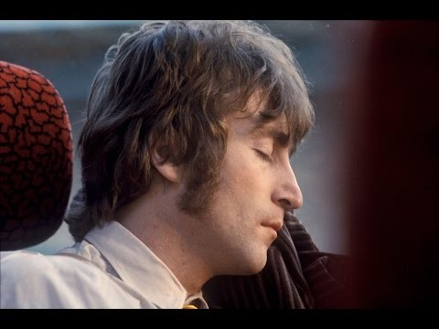
Les Paul Juostos greičio pokyčiai
The Beatles Reverse, looping

Slide 4
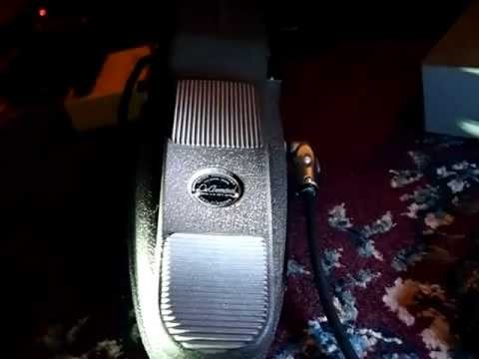
Pirmieji atskiri efektų įrenginiai.
1948-aisiais Harry DeArmond sukūrė pirmąjį atskirą garso efektų įrenginį Trem-Trol. Šis įrenginys sukūrė tremolo garsą perleidžiant instrumento elektrinį signalą per vandeniu paremtą elektrolitinį skystį.
Po šio išradimo prasidėjo atskirų efektų pedalų kūrimo banga. Pirmieji įrenginiai buvo griozdiški dėl neefektyvių lempinių diodų ir reikalingos aukštos įtampos.
Atsiradus tranzistoriams, efektai galėjo būti talpinami į mažas dėžutes ir būti žymiai portabilesni. Anaiptol, pastaruoju metu lempiniai efektai ir kubai yra vis vien labiau vertinami dėl jų sukuriamo „šiltesnio“ ir „gyvesnio“ garso. (Analog vs Digital)

Slide 5
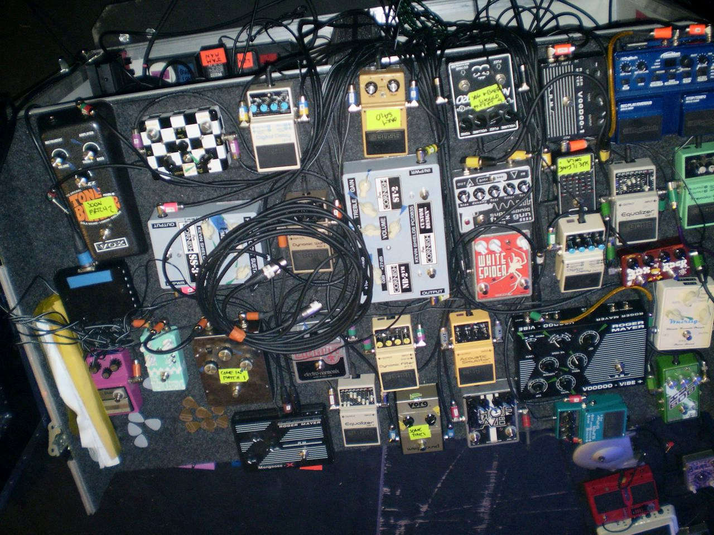

Slide 6
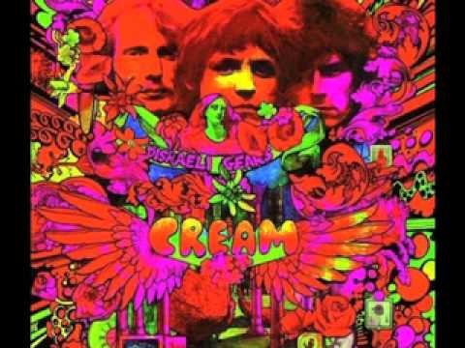
Fuzz. Roko pradžia.
Nors daug garso atlikėjų ir inžinierių dirbo ties naujo garso atradimu, nemažai pasiekta visiškai atsitiktinai.
1958-aisiais rokenrolo atlikėjas Link Wray teigė pradūręs savo gitarinio kubo garsiakalbį, kad išgautų iškreiptą garsą. Kiti teigė išgavę šį garsą išėmę keletą lempų iš savo gitarinių kubų ar kiek įmanoma dirbtinai didinę garsumą.
1962-aisiais, Nešvilio inžinierius Glen Snoddy išrado dėžutę, kuri vėliau buvo pavadinta Maestro Fuzz-Tone, kurią platino Gibson kompanija.
Fuzz efekto atradimas tebuvo įžanga į roko muziką ir garso efektų pasaulį.

Slide 7
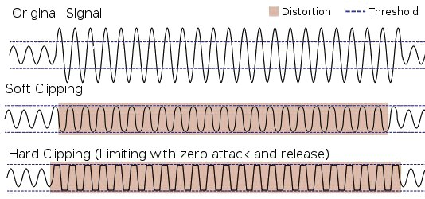
Fuzz efektas – hard clipping
Distortion (overdrive) effektas – soft clipping+papildomų harmonikų pridėjimas

Slide 8
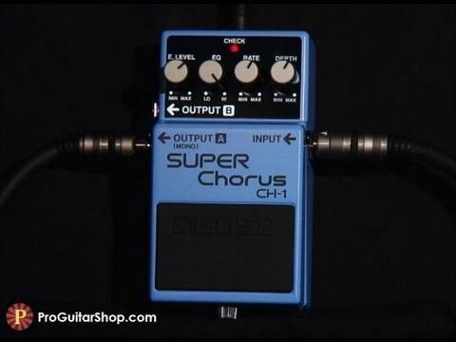
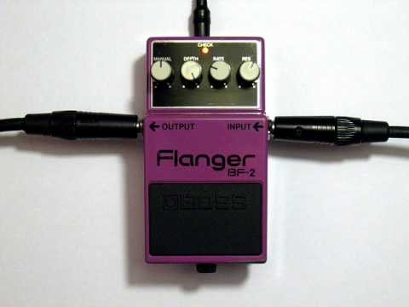
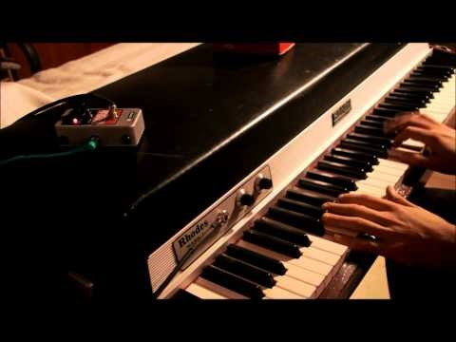
Kiti žymūs efektai.
Chorus – mėgdžioja chorų ir orkestrų natūralų polinkį kreipti savo tembrą ir garso aukštumą. Konkrečiai yra sukeliama vibracija ir ji groja atsilikdama nuo originalaus garso sukeldama šį efektą.
Flanger – savotiškas „lėktuvo skrydžio“ garso efektas. Buvo išgautas įrašinėjant dvi juostas (tą patį garsą) ir vieną juostą periodiškai sulėtinant nuspaudžiant juostos dėklą. Atsilikimo efektas (žinomas kaip comb filter) ir periodiškas jo kitimas sukuria šį efektą.
Phaser – efektas principu panašus į flanger, bet esmė, kad čia būčiant keičiama garso fazė atitinkamu periodu. Išgaunamas bangavimo pojūtis.

Slide 9
Skaitmeniniai efektai. Elektroninė muzika.
Šiuolaikinė elektroninė ir, apskritai, pop muzika neapsieina be daugumos prieš tai išvardintų efektų bei papildomos daugybės naujų.
Šiuo metu visi efektai pasiekiami skaitmeniniu formatu kuriant muziką kompiuteriu. Plačiausiai naudojama VST (Virtual Studio Technology) efektų platforma (kartu ir sintezatoriams).
Be anksčiau paminėtų galima įvardinti ir filtro efektą (nukerpami ar nutylinami atitinkami dažniai garse), kompresiją (garso ar patylinimas ar pagarsinimas sumažinant ar „suspaudžiant“ garso dinaminį diapozoną).
Kompresoriai yra pagrindas, kodėl šiuolaikinė muzika yra tokia prieinama ir efektyvi. Dauguma šokių pop dainų šiuo metu turi mažą dinaminį diapozoną sukurdamos pastovios jėgos pojūtį. Dėl šio efekto net kilo terminas „loudness wars“ („garsumo karai“). Šiais laikais atlikėjai bando išgauti kuo didesnį garsą siaurame dinaminiame diapozone.

Slide 10
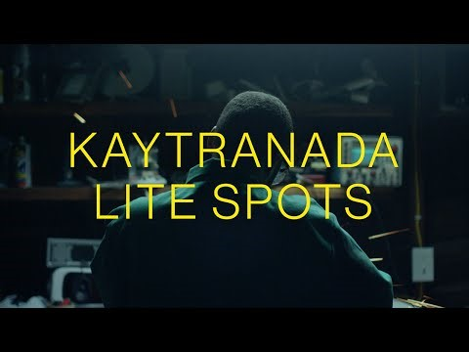
Sidechain kompresija.
„Pompos“/pulsavimo efektas.

Slide 11
Garsumo karai.
Pavyzdyje – tas pats kūrinys per naują suvestas skirtingais laikotarpiais.

Slide 12
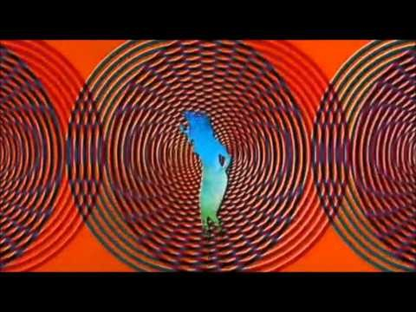
Tame Impala – Mind Mischief
Vokalo aidas
Vokalo reverbacija
Vokalo double taking
Gitaros fuzz/distortion efektai
Gitarų, sintezatorių phaser+flanger efektai
Būgnų kompresija + overdrive
Sintezatoriaus chorus efektas

Slide 13
AČIŪ UŽ DĖMESĮ

